Slide 1
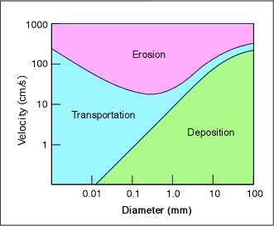
Processos Fluviais

Slide 2
Processos Fluviais
Descarga do Rio (Q) =
largura média do canal (W) x profundidade média do canal (D) x velocidade média do fluxo (U)
Bierman, P.R. and Montgomery, D.R. (2014). In: Key Concepts in Geomorphology. W.H. Freeman and Company Publishers New York.

Slide 3
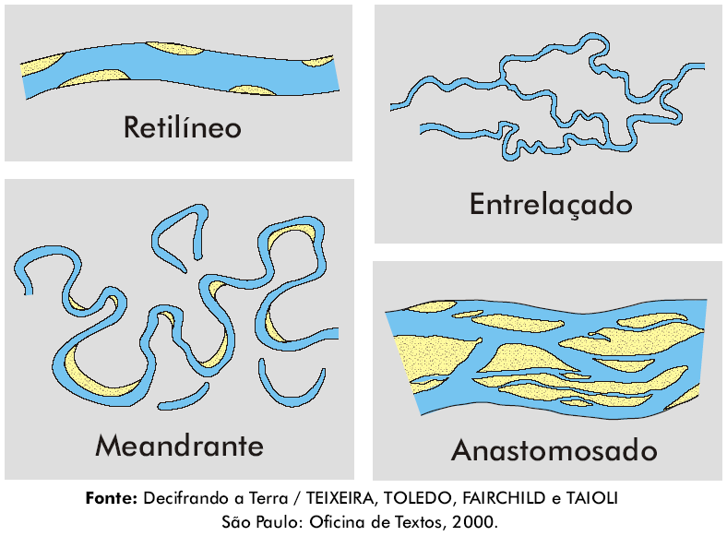
2. Canais Fluviais
Tipos de canais - a fisionomia que o canal exibe ao longo do seu perfil longitudinal é descrita como:

Slide 4
2. Canais Fluviais
Canais Retilíneos: Os exemplos de canais retos são pouco frequentes, representando trechos de canais curtos, à exceção daqueles controlados por linhas tectônicas (linhas de falhas, diáclases ou fraturas)
A condição básica para a existência de um canal reto está associada a um leito rochoso homogêneo que oferece igualdade de resistência à ação das águas

Slide 5
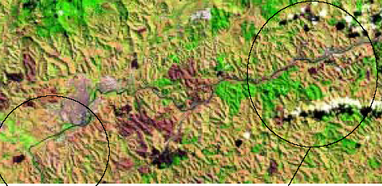
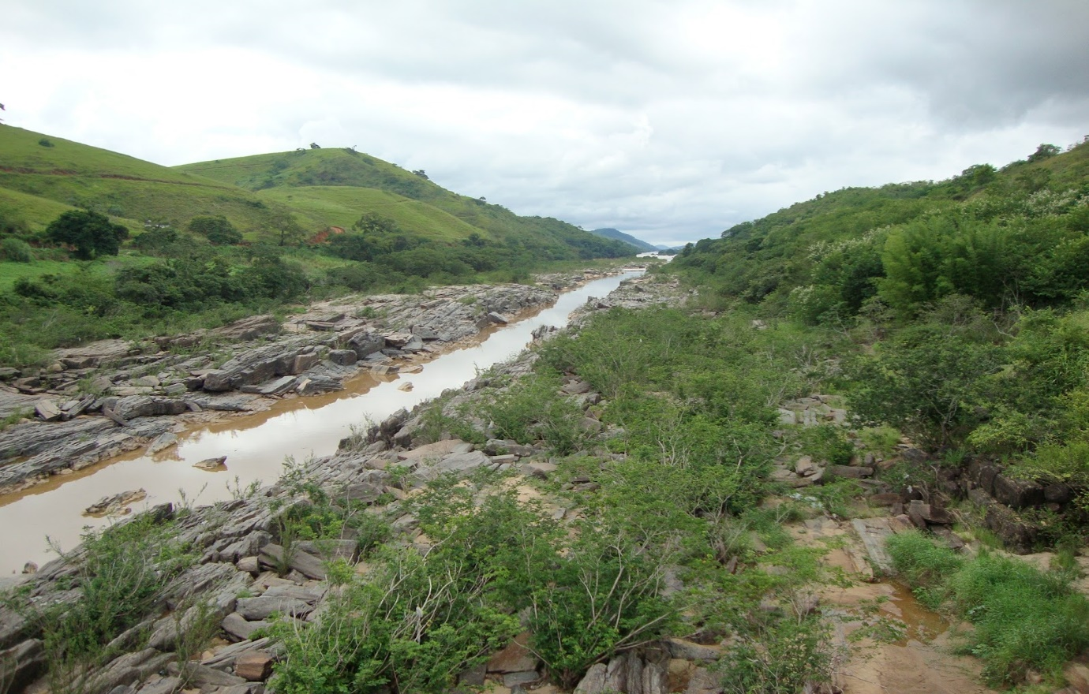
Rio Paraíba do Sul

Slide 6
2. Canais Fluviais
Canais Anastomosados: apresentam grande volume de carga de fundo que ocasionam sucessivas ramificações, ou múltiplos canais que se subdividem e se reencontram, separados por ilhas assimétricas e barras arenosas
As ilhas são fixas ao fundo do leito mas as barras arenosas são bancos de detritos móveis carregados pelos cursos de água e ficam submersos durante as cheias.

Slide 7
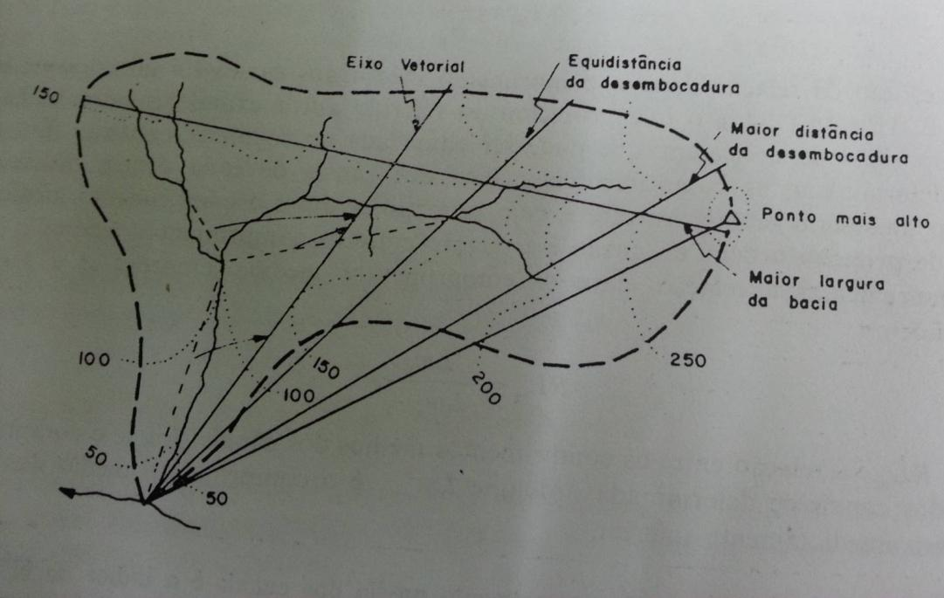
Bacia Hidrográfica
Área da Bacia (A): refere-se a toda área drenada pelo conjunto do sistema fluvial.
Comprimento da Bacia (L): pode ser medida de diferentes formas.

Slide 8
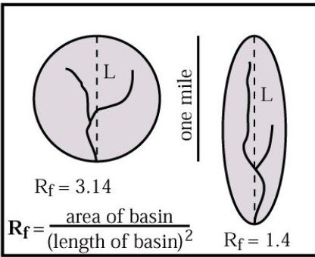
Bacia Hidrográfica
Forma da bacia: Relação entre a área da bacia e o comprimento da bacia
Índice de Circularidade (Ic): relação existente entre a área da bacia e a área do círculo de mesmo perímetro que ela.
Ic = A/Ac
A: área da bacia
Ac: círculo correspondente ao perímetro da mesma.

Slide 9
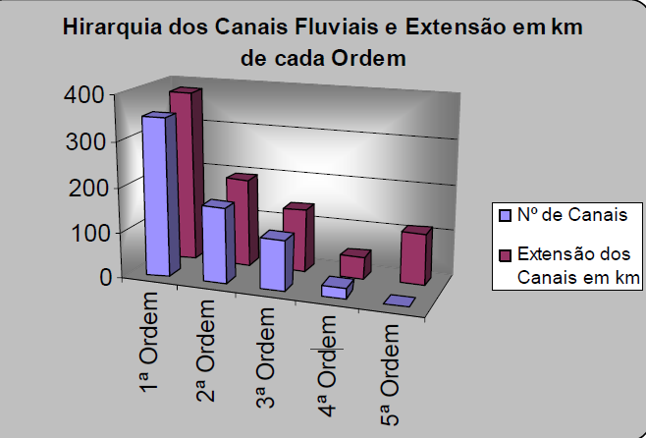
1. Bacia Hidrográfica

Slide 10
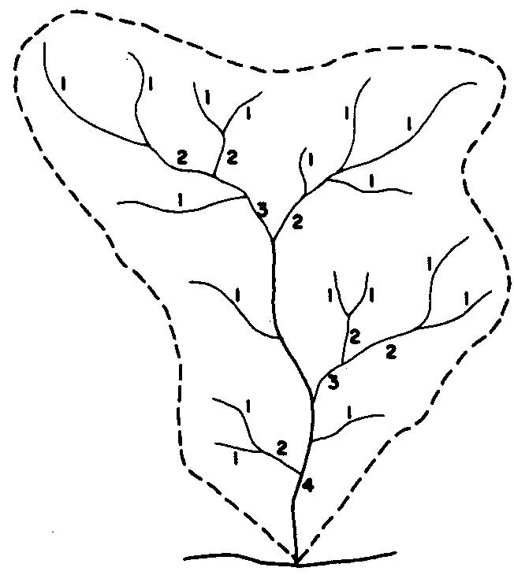
Bacia Hidrográfica
Densidade de Drenagem (Dd) :
Dd = Lt/A
L_{t} : comprimento total dos canais
A: área da bacia
Densidade de rios (Dr):
Dr = N/A
N: número de canais
A: área da bacia

Slide 11
Bacia Hidrográfica
Quanto maior a densidade de drenagem, mais rápido a água chegará às drenagens, intensificando as cheias na bacia. Pode ser classificada em baixa, mediana, alta e muito alta
Valores de Dd | Qualificação da Dd
< 0,50 | Baixa
0,50 – 2,00 | Mediana
2,01 – 3,50 | Alta
> 3,50 | Muito Alta

Slide 12
Bacia Hidrográfica
Simetria/Assimetria de Talvegue: a assimetria/simetria de talvegue é importante para indicar diferenças quanto ao tempo de infiltração e escoamento, podendo ser obtido através de perfis transversais na bacia estudada.

Slide 13
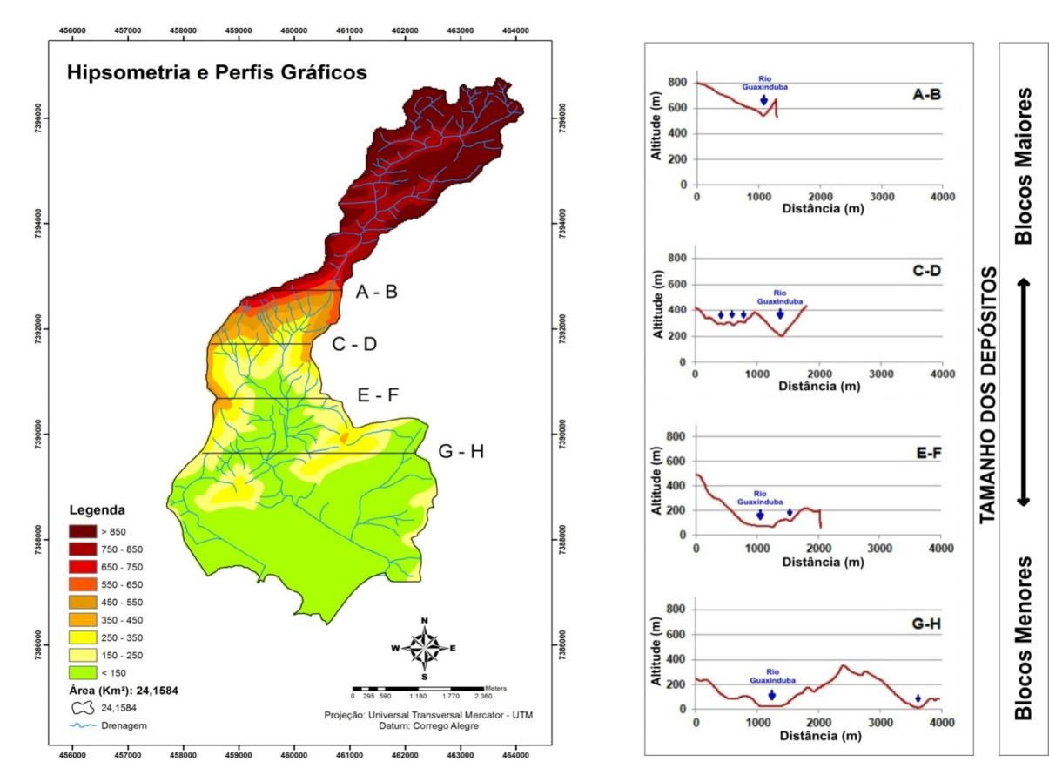
Bacia Hidrográfica

